Slide 1

性能测试工具-jmeter
质量保障部：明红俊
2012-11-12

Slide 2
JMeter介绍
JMeter，一个100％的纯Java桌面应用，它是Apache组织的开放源代码项目，它是功能和性能测试的工具。JMeter可以用于测试静态或者动态资源的性能（文件、Servlets、Perl脚本、Java对象、数据库和查询、ftp服务器或者其他资源）。原先Jmemer是为Web/HTTP测试而设计的，但是它已经扩展以支持各种各样的测试模块。它和用于HTTP和SQL数据库（使用JDBC）的模块一起运送。
它可以用来测试静止资料库或者活动资料库中的服务器的运行情况，可以用来模拟对服务器或者网络系统加以重负荷以测试它的抵抗力，或者用来分析不同负荷类型下的所有运行情况。它也提供了一个可替换的界面用来定制数据显示，测试同步及测试的创建和执行。

Slide 3
JMeter 的特性1
能够对HTTP和FTP服务器进行压力和性能测试， 也可以对任何数据库进行同样的测试（通过JDBC）。
完全的可移植性和100％纯Java。
完全 Swing 和轻量组件支持（预编译的JAR使用 javax.swing.*)包。
完全多线程 框架允许通过多个线程并发取样和 通过单独的线程组对不同的功能同时取样。
精心的GUI设计允许快速操作和更精确的计时。
缓存和离线分析/回放测试结果。

Slide 4
JMeter 的特性2
高可扩展性。（linux系统和Windows系统移植简单，不需要安装，解压后就可以使用，前提条件是要有jdk环境）
可链接的取样器允许无限制的测试能力。
各种负载统计表和可链接的计时器可供选择。
数据分析和可视化插件提供了很好的可扩展性以及 以及个性化。
具有提供动态输入到测试的功能（包括Javascrīpt）。
支持脚本变成的取样器（在1.9.2及以上版本支持BeanShell）。

Slide 5
Jmeter脚本
Jmter录制脚本，它有两种录制形式：
☆1、利用JMeter的代理服务器功能进行脚本录制。
☆2、利用BadBoy进行脚本录制。
Jmeter脚本手工编写。

Slide 6
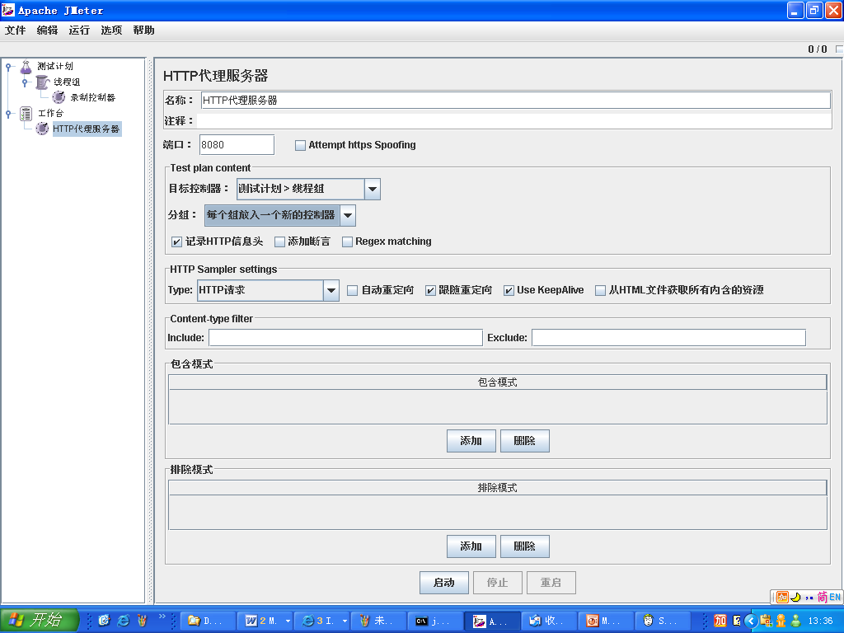
Jmeter代理服务器录制脚本1
在测试计划中添加线程组，在线程组中添加逻辑控制器－录制控制器。
在工作台中添加非测试元件－HTTP代理服务器。
端口：即代理服务器的监听端口，我们设为8080。
目标控制器选择：测试计划>线程组；
分组选择：每个组放入一个新的控制器。

Slide 7
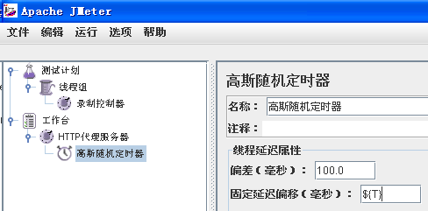
Jmeter代理服务器录制脚本2
在HTTP代理服务器中添加定时器－高斯随机定时器（用于告知Jmeter来在其生成的HTTP请求中自动的增加一个定时器）。定时器将会使相应的的取样器被延迟。 延时的规则是，在上一个访问请求被响应并延时了指定的时间后，下一个被定时器影响的取样访问请求才会被发送出去。
如果在代理服务器元件里使用了高斯随机定时器，就应该在其中的固定延迟偏移（Constant Delay Offset）设置项里添上${T}（用于自动引用纪录的延迟时间）。

Slide 8
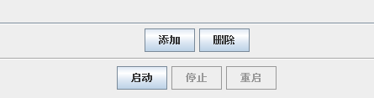
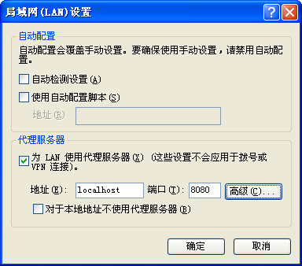
Jmeter代理服务器录制脚本3
代理服务器配置好以后，点击启动，代理服务器就会开始记录所接受的HTTP 访问请求。
打开浏览器，打开Internet选项→连接→局域网（LAN)设置中的代理服务器设为：localhost，端口为在代理服务器中设的端口：8080。

Slide 9
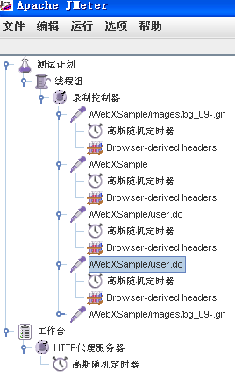
Jmeter代理服务器录制脚本4
在浏览器地址栏中输入地址并进行相关的操作进行录制，录制完成后， 停止HTTP 代理服务器; 在录制控制器元件上单击右键将记录的元件保存为一个文件用于以后重用，另外，不要忘了恢复浏览器的代理服务器设置。

Slide 10
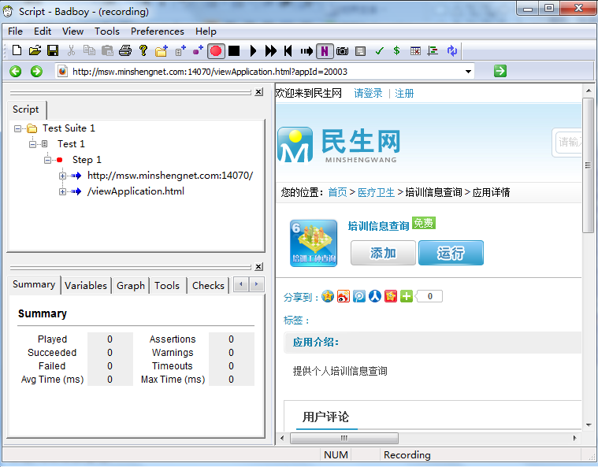
BadBoy录制脚本1
在地址栏中输入你需要录制的Web应用的URL——这里我们以民生网首页为例 。点击 开始录制 按钮。
开始录制后，你可以直接在Badboy内嵌的浏览器（主界面的右侧）中对被测应用进行操作，所有的操作都会被记录在主界面左侧的编辑窗口中——在这个试验中，我们在民生网页面进行操作，浏览一个应用。不过录制下来的脚本并不是一行行的代码，而是一个个Web对象——这有点像LoadRunner的VuGen中的Tree View视图；
录制完成后，点击工具栏中的“停止录制”按钮，完成脚本的录制；

Slide 11
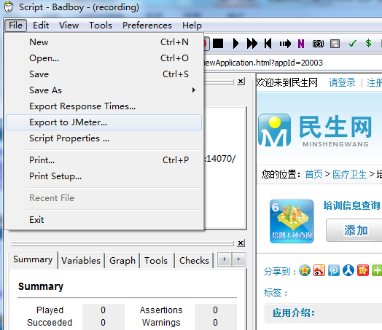
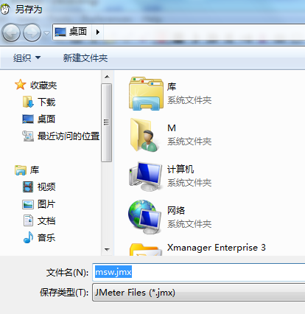
BadBoy录制脚本2
选择“File -> Export to JMeter”菜单，填写文件名“msw.jmx”，将录制好脚本导出为JMeter脚本格式。也可以选择“File -> Save”菜单保存为Badboy脚本；
启动JMeter并打开刚刚生成的测试脚本，就可以用JMeter进行测试了。

Slide 12
Jmeter手工编写脚本
Jmeter编写脚本准备：
首先要建立一个线程组用来处理任务，用来模拟对服务器的压力；
其次在线程组内建立一个取样器（Sampler），模拟用户请求；
再次在HTTP请求中添加断言，用来判断是否是用户请求的页面；
最后添加一个监听器来进行调试和得到测试结果数据。

Slide 13
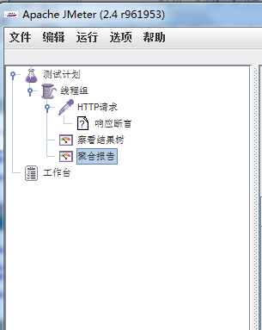
Jmeter手工编写脚本
下图是Jmeter最简单的完整脚本配置：

Slide 14
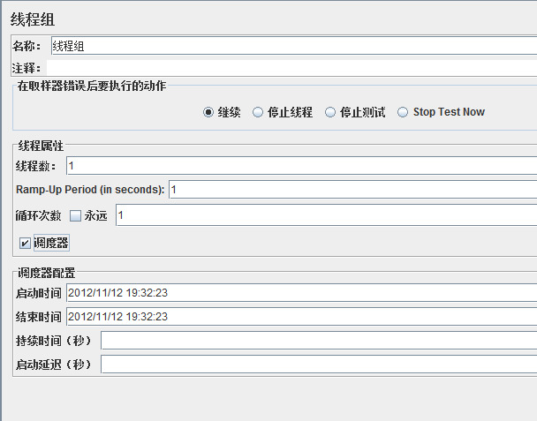
Jmeter手工编写脚本－线程组
Jmeter最基本元素之线程组：

Slide 15
Jmeter手工编写脚本－线程组
Jmeter最基本元素之线程组：测试里每个任务都要线程去处理，所有我们后来的任务必须在线程组下面创建。可以在“测试计划->添加->线程组”来建立它，然后在线 程组面板里有几个输入栏：线程数、Ramp-Up Period(in seconds)、循环次数，其中Ramp-Up Period(in seconds) 用于告知JMeter 要在多长时间内建立全部的线程。如有8个线程，Ramp-Up = 200秒，那么线程的启动时间间隔为200/8=25秒，这样的好处是：一开始不会对服务器有太大的负载。

Slide 16
Jmeter手工编写脚本－线程组
线程组的大部分参数是不言自明的，只有ramp-up period有些难以理解， 因为如何设置适当的值并不轻易。 首先，假如要使用大量线程的话，ramp-up period 一般不要设置成零。 因为假如设置成零，Jmeter将会在测试的开始就建立全部线程并立即发送访问请求， 这样一来就很轻易使服务器饱和，更重要的是会隐性地增加了负载，这就意味着服务器将可能过载，不是因为平均访问率高而是因为所有线程的第一次并发访问而引起的不正常的初始访问峰值，可以通过Jmeter的聚合报告监听器看到这种现象。

Slide 17
Jmeter手工编写脚本－线程组
这种异常不是我们需要的，因此，确定一个合理的ramp-up period 的规则就是让初始点击率接近平均点击率。当然，也许需要运行一些测试来确定合理访问量。
基于同样的原因，过大的ramp-up period 也是不恰当的，因为将会降低访问峰值的负载，换句话说，在一些线程还未启动时，初期启动的部分线程可能已经结束了（如http请求）与ramp-up period 和线程数量密切相关。通过调整ramp-up period 可以使首次取样的奠基率接近平均取样的点击率。

Slide 18
Jmeter手工编写脚本－线程组
那么，如何检验ramp-up period I太小了或者太大了呢？首先，推测一下平均点击率并用总线程除点击率来计算初始的ramp-up period。 例如，假设线程数为100， 估计的点击率为每秒10次， 那么估计的理想ramp-up period 就是 100/10 = 10 秒。 那么，应怎样来提出一个合理的估算点击率呢？没有什么好办法，必须通过运行一次测试脚本来获得。

Slide 19
Jmeter手工编写脚本－线程组
其次， 在测试计划（test plan）中增加一个聚合报告监听器，如下图所示，其中包含了所有独立的访问请求（一个samplers）的平均点击率。 第一次取样的点击率（如http请求）与ramp-up period 和线程数量密切相关。通过调整ramp-up period 可以使首次取样的奠基率接近平均取样的点击率。

Slide 20
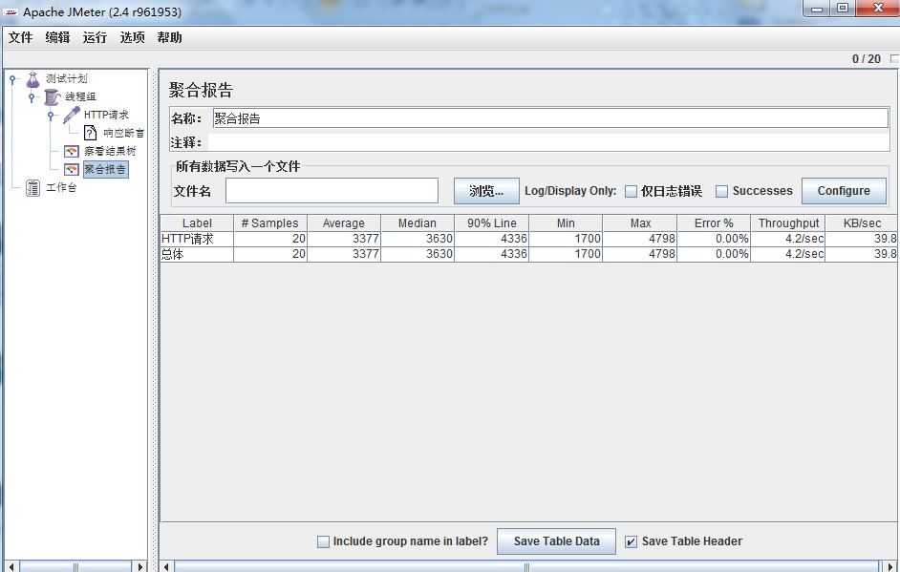
Jmeter手工编写脚本－线程组

Slide 21
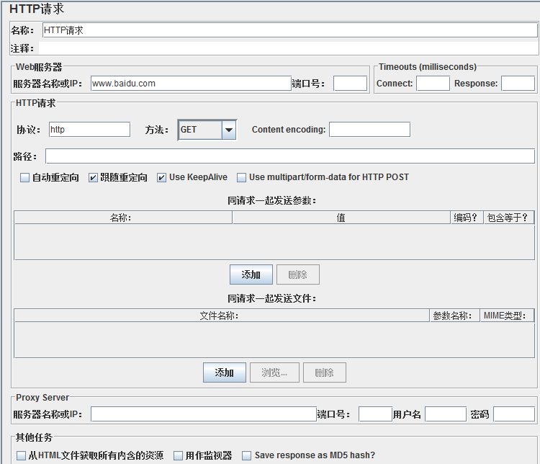
Jmeter手工编写脚本－取样器
取样器（Sampler）：可以认为所有的测试任务都由取样器承担，有很种，如：HTTP 请求。

Slide 22
Jmeter手工编写脚本－取样器
这里先介绍下在Jmeter编写脚本时一个很重要的firefox插件：Live http headers：
在 firefox中不得不装的两个插件，一个是firebug，另一个就是Live http headers了。Live http headers是firefox下的一个插件，可以用来实时监测发起的http请求和响应，查看 HTTP 头信息，也可以修改请求参数之后重新发起请求。

Slide 23
Jmeter手工编写脚本－取样器
Jmeter的工作原理就是模拟用户请求：向服务器发送请求，从服务器取回请求返回的结果。
Live http headers可以获取用户对于浏览器操作所发起的http请求和响应，因此利用这个工具可以很快的编写Jmeter测试脚本。

Slide 24
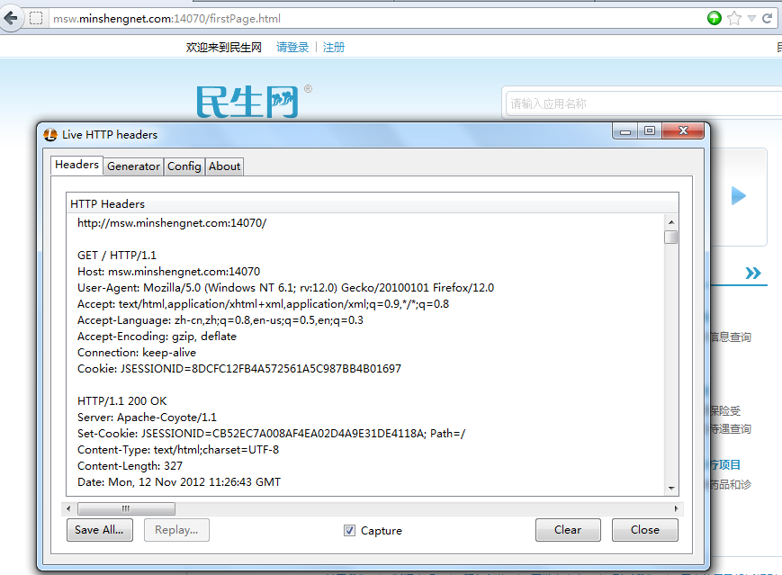
取样器：HTTP请求
以民生网登录为例：

Slide 25
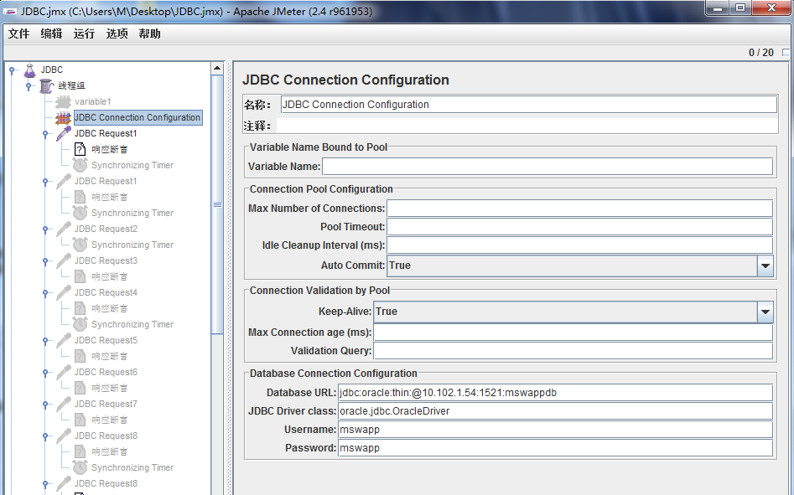
取样器：JDBC请求

Slide 26
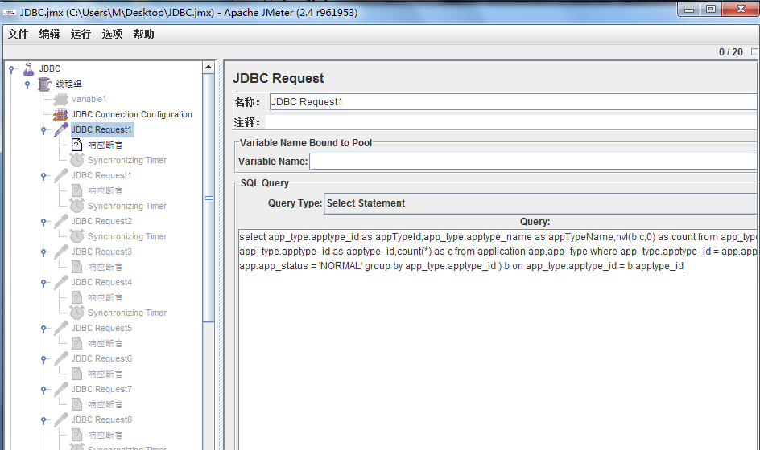
取样器：JDBC请求

Slide 27
Jmeter手工编写脚本－断言
断言：对取样器返回的请求结果给出判断，是否正确。
断言可以用来判断请求响应的结果是否如用户所期望的。它可以用来隔离问题域，即在确保功能正确的前提下执行压力测试。这个限制对于有效的测试是非常有用的。
如果不加断言，那么在监听器看来所有的请求都是成功。而实际上，这些请求最终都没有到达它们应该去的地方。显然，这种测试结果不是我们所期望的。

Slide 28
Jmeter手工编写脚本－监听器
监听器（monitor）：它的功能是对取样器的请求结果显示、统计一些数据（吞吐量、KB/S……）等。如聚合报告：

Slide 29
Jmeter手工编写脚本－监听器
Label：每个 JMeter 的 element（例如 HTTP Request）都有一个 Name 属性，这里显示的就是 Name 属性的值；
Samples：表示你这次测试中一共发出了多少个请求，如果模拟10个用户，每个用户迭代10次，那么这里显示100；
Average：平均响应时间——默认情况下是单个 Request 的平均响应时间，当使用了 Transaction Controller 时，也可以以Transaction 为单位显示平均响应时间；

Slide 30
Jmeter手工编写脚本－监听器
Median：中位数，也就是 50％ 用户的响应时间 ；
90% Line：90％ 用户的响应时间 ；
Min：最小响应时间 ；
Max：最大响应时间 ；
Error%：本次测试中出现错误的请求的数量/请求的总数；

Slide 31
Jmeter手工编写脚本－监听器
Throughput：吞吐量——默认情况下表示每秒完成的请求数（Request per Second），当使用了 Transaction Controller 时，也可以表示类似 LoadRunner 的 Transaction per Second 数 ；
KB/Sec：每秒从服务器端接收到的数据量，相当于LoadRunner中的Throughput/Sec 。

Slide 32
Jmeter注意点
Jmeter编写运行脚本有几个需要注意的地方：用户思考时间（User think time），定时器，和代理服务器（PRoxy server）
在负载测试中需要考虑的的一个重要要素是思考时间（think time）， 也就是在两次成功的访问请求之间的暂停时间。 有多种情形挥发导致延迟的发生： 用户需要时间阅读文字内容，或者填表， 或者查找正确的链接等。

Slide 33
Jmeter注意点
未认真考虑思考时间经常会导致测试结果的失真。例如，估计数值不恰当，也就是被测系统可以支持的最多用户量（并发用户）看起来似乎 要少一些等。
Jmeter提供了一整套的计时器（timer）来模拟思考时间（think time）， 但是仍然存在一个问题：: 如何确定适当的思考时间呢？幸运的是， JMeter 提供了一个不错的答案：使用 JMeter HTTP 代理服务器（Proxy Server）元件。（前面讲解到的HTTP代理服务器的录制）

Slide 34
Jmeter基本设置
Jmeter要形成一套规范，最好有一些统一的规范设置，如:Jmeter内存设置，脚本存放，数据存放，测试结果存放位置等
Windows下运行Jmeter是jmeter.bat文件，文本打开jmeter.bat文件，可以对启动堆栈内存进行设置。Linux下运行的是jmeter.sh文件，同样，可以对启动内存进行设置。不同的设置结果运行的结果也不一样，所以对于同一系统的测试，前期要规范设置，以便日后进行比较。

Slide 35
Jmeter基本设置
在Jmeter的bin目录下user.properties文件里面可以对Jmeter运行时线程组一些参数进行设置。这个设置对之后jmeter与Java，ant结合测试提供了便利。可以达到性能测试的自动化测试。
在jmeter的bin目录下jmeter.properties文件里面可以对Jmeter一些重要参数进行设置，如最大重定向的次数max_redirects，jmeter的log等级，远程启动等。

Slide 36
系统监控
(性能测试前期要求开发人员准备好环境，tomcat为例，tomcat最大线程数、启动内存、log等级的等设置)
性能测试还需要对工具，机器性能进行监控：
Windows系统中，jdk的bin目录下有一个自带的工具jconsole.exe可以对Java使用情况进行监测。
JConsole是一个基于JMX的GUI工具，用于连接正在运行的JVM。Jconsole包含以下tab：
概述：监控JVM和一些监控变量的信息。

Slide 37
系统监控
内存：内存使用信息。
线程：线程使用信息
类：类调用信息
VM 摘要：JVM的信息
MBeans：所有MBeans的信息MBeans tab展示了所有以一般形式注册到JVM上的MBeans。MBeans tab允许你获取所有的平台信息，包括那些不能从其他标签页获取到的信息。注意，其他标签页上的一些信息也在MBeans这里显示。另外，你可以使用 MBeans标签管理你自己的应用的MBeans

Slide 38
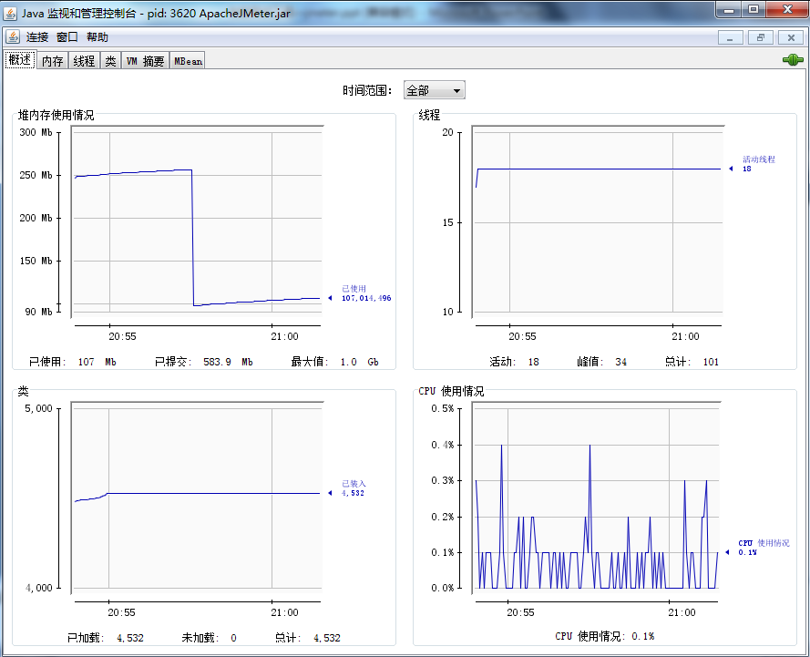
系统监控

Slide 39
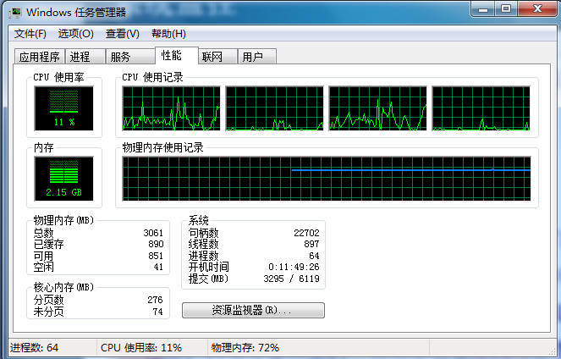
系统监控
Windows系统cpu,内存使用情况，可以通过系统自带的任务管理器进行监控：

Slide 40
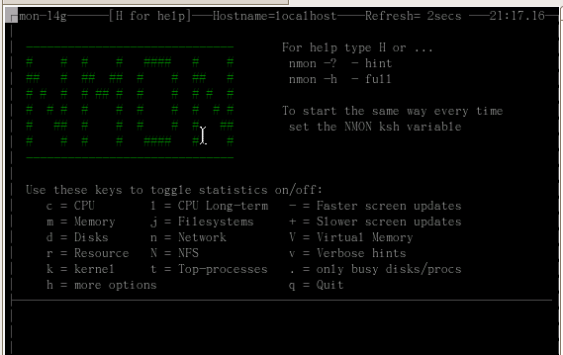
系统监控
Linux系统cpu,内存,IO等使用情况，可以用nmon工具来进行监控：

Slide 41
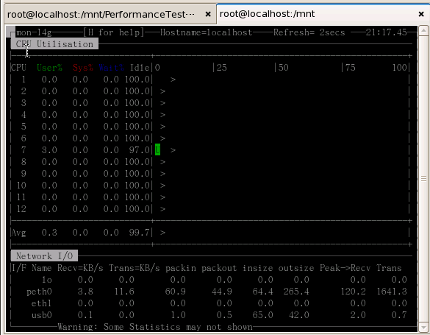
系统监控

Slide 42
谢谢！

